Slide 1
Платформа управления развитием человеческого капитала региона
На основе данных и использование технологий искусственного интеллекта и машинного обучения
Разработано:
При поддержке:
hibrain.ru

Slide 2
Проблемы рынка труда
Решение
Системные:
Создание альтернативной региональной платформы, сфокусированной на решении задач ключевых работодателей в малых городах с предоставлением жителям необходимых сервисов, связанных с обучением и работными ожиданиями и как следствие – удержание жителей в городах, привлечение из других регионов.
Центр занятости = раздача пособий
Клиент Центра занятости = неудачник
ВУЗЫ/СПО - готовят не тех, не того качества и количества
миграция/ удаленная работа
Москва,
Питер, города миллионники
Безработица VS Безсотрудница
hh.ru
rabota.ru
superjob.ru
trudvsem.ru
career.habr
и др...
Обучение / переподготовка Сопровождаемое трудоустройство
найм
Скрытая безработица - работа не по специальности
Платформа управления человеческим капиталом региона
Средние и малые города /
регионы
Миграция населения в столичные регионы до 2% в год
Развитие федеральных платформенных решений непроизвольно способствует оттоку жителей из регионов
Занятость должна быть частью экономической стратегии регионов

Slide 3
Министерство развития человеческого капитала
Министерство экономического развития и инвестиций
Аналитика
Стыковка «ищущие работу» - «работодатели»
Стыковка «образование – рабочие места»
Система непрерывного профессионального обучения
Стыковка «наука-производство-стратегия региона»
Формирование внутреннего человеческого капитала
Привлечение внешнего человеческого капитала
Госуслуги и госфункции в сфере занятости населения
Самозанятость
Министерство промышленности, торговли и предпринимательства
Создание рабочих мест

Slide 4
Целевая модель платформы
Ключевое взаимодействие
Взаимодействие всех участников процесса обучения и трудоустройства жителей осуществляется через единое аналитическое ядро и рекомендательную систему
Жители
Образовательные площадки
- Индивидуальная траектория развития карьеры и образования;
- Рекомендации по навыкам и курсам для их освоения;
- Рекомендации вакансий и работодателей
- Расчёт релевантного размера оплаты труда;
- Адаптация программы обучения под требования бизнеса,;
- Обучение и переподготовка;
- Поиск преподавателей практиков
- Привлечение трафика на образовательные программы
Ядро платформы:
маркет учебных программ
маркет вакансий
обучение и трудоустройство
Интеграция:
Платформа может быть интегрирована с LMS учебных площадок и корпоративными HR системами работодателей
Работодатели
Органы власти
аналитика рынка труда - вакансии
аналитика образовательных программ
аналитика требований работодателей
Прогноз потребности в кадрах краткосрочный и долгосрочный
- Матчинг профиля специалиста с требованиями - рейтинг;
- Расчёт рыночного размера оплаты труда;
- Построение образовательной траектории;
- Первичный скоринг кандидатов на вакансии
- Контроль выполнения отраслевых KPI по кадрам;
- Контроль качества учебных программ;
- Управление HR капиталом региона;
- Распределение образовательных грантов
Аналитическая система

Slide 5
Аналитическая подсистема платформы

Slide 6
Аналитическая подсистема
Назначение
Аналитическая подсистема предназначена для:
Построения текущего среза, краткосрочного и долгосрочного прогноза потребности в трудовых ресурсах: - текущая потребность на основе анализа вакансий работодателей - краткосрочный прогноз на основе анализа вакансий работодателей на горизонте до 2х лет, требует наличия данных о вакансиях работодателей за 2-3 года. - долгосрочный прогноз на основе анализа проектов ключевых работодателей, горизонт 5-10 лет, требует аналитики по ключевым проектам работодателей на горизонт 5-10 лет
Оценки текущего уровня воспроизводства кадров (образование), кадрового дефицита и профицита по направлениям и категориям занятости
Упрощения и автоматизации заполнения отчетных форм со стороны работодателей и образовательных площадок
Позволяет автоматически преобразовывать требования вакансии в укрупненные категории НСИ по отраслевым и образовательной классификациям на основе Цифровой модели классификации специалистов, построенной алгоритмами искусственного интеллекта на данных по вакансиям работодателей

Slide 7
Аналитическая подсистема
Архитектура подсистемы
BI платформа
ETL
Сбор данных с внешних источников
ИСКУССТВЕННЫЙ ИНТЕЛЛЕКТ
преобразование требований вакансии в укрупненные категории НСИ по отраслевым и образовательной классификациям
ПРОГНОЗ
Потребности в кадрах до 7 лет
Личные кабинеты
для заполнения отчетных форм
Работодателей
Образовательных площадок
Аналитические дашборды
для органов власти
Краткосрочный и долгосрочный прогноз баланса трудовых ресурсов
Аналитика рынка труда, кадрового обеспечения региона
Внешние источники данных
Корпоративные ИС предприятия
Базы данных, СЭДО...
Данные образовательных программ
Работные сайты с вакансиями организаций и резюме кандидатов
Внутренние источники данных организации
Образовательные площадки
Внешние источники

Slide 8
Платформа переподготовки и сопровождаемого трудоустройства

Slide 9
Архитектура платформы
Личные кабинеты
Жителей
Организаций
Учебных площадок
Органов власти
Web-портал
личный кабинет пользователя сервиса
Аналитические дашборды
аналитика рынка труда
рейтинг студентов
BI платформа
на базе Pentaho
ETL
Аналитика кадрового рынка.
Анализ трендов рынка труда регионов
БД: Postgre, ElasticSearch, Neo4j
Аналитика
индивидуальные и командные профили сотрудников,
оценка эффективности,
траектории и динамика развития
Python, Spacy, NetworkX, PyTorch и др
Шина данных
цифровой профиль кандидата
Интеграционный
шлюз
Рекомендации по обучению соискателям
Рейтинг навыков
Рейтинг образовательных программ
Образовательные траектории
Маркетплейс курсов
со сквозной траекторией развития
Работные сайты
с вакансиями организаций и резюме кандидатов
Образовательные площадки
Внешние источники

Slide 10
Сценарии вовлечения жителей на платформу
Работа с жителями из групп риска потери работы
Работа с молодыми специалистами
Переподготовка специалистов
Ключевые работодатели региона
Проведение аналитики рынка труда и выявление групп риска
Продвижение платформы в группах риска: 50+; исчезающие профессии: бухгалтеры, водители; люди со слабыми цифровыми навыками
Применение аналитики рынка труда в профориентационной работе
Продвижение платформы в образовательных учреждениях среднего и высшего образования с ориентацией на профессии будущего: дата сайнс, роботизация и др.
Применение аналитики рынка труда для выявления потребности в переподготовке специалистов по отраслям
Продвижение платформы через взаимодействие с работодателями
Реализация грантовых программ
Работа с образовательными организациями
Процессинг ученических договоров по переподготовке
Административный ресурс

Slide 11
Схема реализации проекта
→ Уполномоченный орган (Правительство региона) Запускает проект, обеспечивает подходы в сфере трудоустройства и образования, для решения задач региона и бизнеса. Финансирует операционную деятельность оператора, образовательные гранты и создание платформы.
→ Оператор (новый формат центров занятости населения) Содействует в структурировании проектов, привлечении организаторов, мониторинге реализации проекта. Операционная деятельность по вовлечению жителей и образовательных площадок. Обеспечение процессов.
→ Ключевые работодатели Обеспечивают заинтересованность в кадрах при реализации нового подхода в трудоустройстве с обучением и переподготовкой. Финансируют образовательные гранты в тч ученические договоры.
→ Ключевые образовательные организации Обеспечивают обучение и переподготовку жителей под потребности работодателей. Адаптируют образовательные программы, формируют поток студентов.
→ Исполнитель Создает цифровую платформу, в том числе аналитическую систему и обеспечивает функционирование ИТ решений. Обладает подтвержденным опытом реализации подобных проектов
Уполномоченный орган
Оператор
Ключевые работодатели региона
Социальные бенефициары
Ключевые образовательные организации
Исполнитель

Slide 12
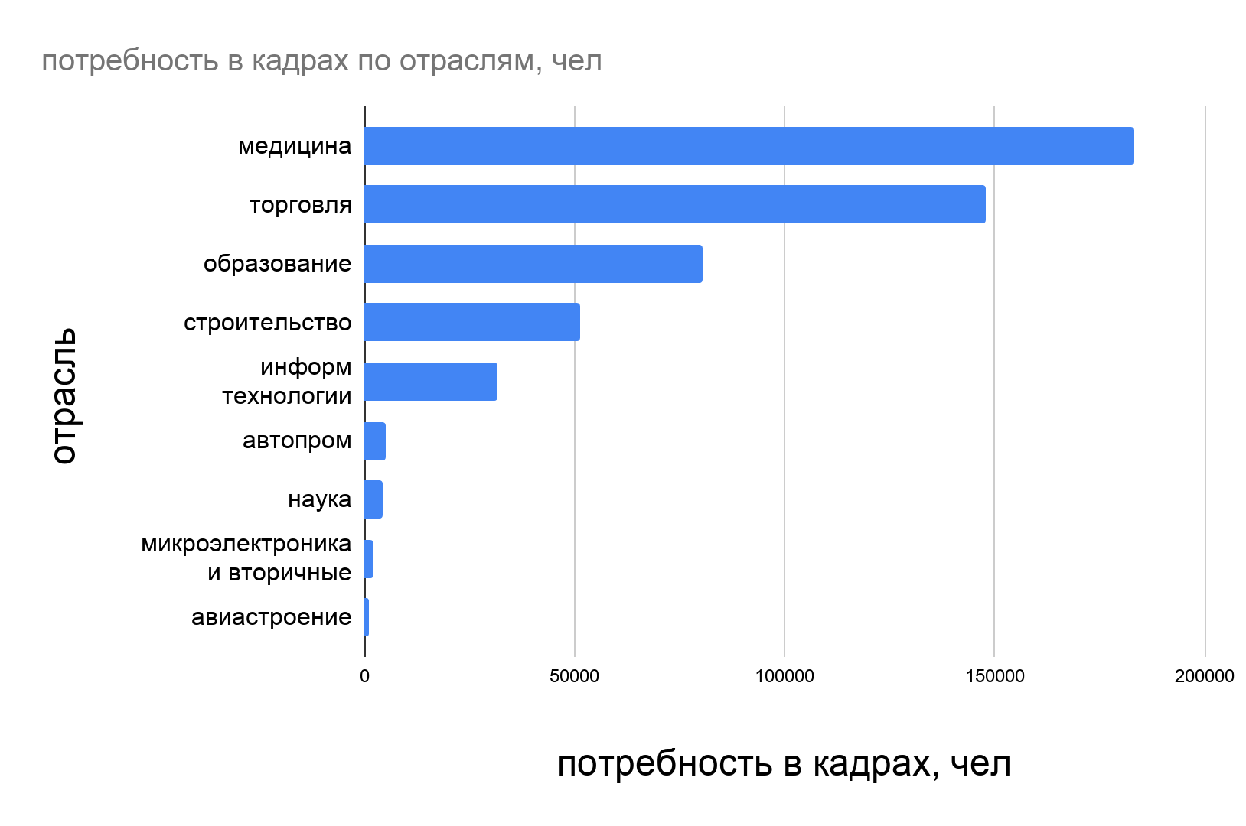
Аналитика по ключевым отраслям нижегородской области по данным Росстат на 14 мая 2021г
Отрасль | кол-во ЮЛ, шт | численность, чел | потребность в кадрах, чел
медицина | 1 850 | 109 700 | 183 235
торговля | 25 800 | 317 400 | 148 012
образование | 2 880 | 129 400 | 80 557
строительство | 9 260 | 182 500 | 51 255
информ технологии | 1 960 | 34 000 | 31 474
автопром | 1 000 | 50 000 | 5 000
наука | 100 | 41 700 | 4 170
микроэлектроника и вторичные металлические изделия | 100 | 20 000 | 2 000
авиастроение | 2 | 10 500 | 1 050
всего | 42 952 | 89 5200 | 506 753

Slide 13
Сценарии развития платформы, оценка бюджетной окупаемости
Показатели | кол-во регистраций, чел | Конв. обучения | кол-во обуч, чел | Конв. трудоустройства | кол-во трудоус, чел | Категории трудоустроенных |  | Зарплаты трудоустроенных |  | Добавленный ФОТ в год, руб (для переподготовки - дельта над средней зп) |  | Добавленный НДФЛ в год (0,85 от 13%), руб |  | Бюджетный эффект, в год, руб
 |  |  |  |  |  | молодые специалисты, чел | переподготовка кадров, чел | молодые специалисты | переподготовка кадров | молодые специалисты, руб | переподготовка кадров, руб | молодые специалисты, руб | переподготовка кадров, руб
Текущая стадия | 2 500 | 32% | 800 | 4% | 100 | 70 | 30 | 40 000 | 48 100 | 33 600 000 | 6 480 000 | 3 712 000 | 716 040 | 4 428 040
ИТ отрасль, развитие 4х | 10 000 | 32% | 3 200 | 8% | 800 | 560 | 240 | 40 000 | 48 100 | 268 800 000 | 31 968 000 | 14 848 000 | 5 728 320 | 20 576 320
Масштабирование платформы на 10 отраслей на 3-й год | 100 000 | 32% | 32 000 | 8% | 8 000 | 5 600 | 2 400 | 30 000 | 40 700 | 2 016 000 000 | 1 172 160 000 | 222 768 000 | 11 774 880 | 234 542 880
Косвенный бюджетный эффект на 3-й год развития проекта - добавленный НДФЛ, 234 млн руб в год.
Дополнительный бюджетный эффект - повышение эффективности труда и как следствие рост прибыли ключевых работодателей и налоговых поступлений в выбранных отраслях
Для получения эффектов предлагается выполнить проект развития и внедрения платформы в 10 ключевых отраслях региона с достижением следующих показателей: - количество регистраций на платформе 100 000 жителей
- конверсия регистраций в обучение - 32%
- конверсия регистраций в трудоустройство - 8%

Slide 14
Степень готовности функционала HiBrain для масштабирования в ключевые отрасли региона
разработана рекомендательная система и внедрение платформы для ИТ отрасли
проведен анализ вакансий и курсов строительной отрасли
разработана онтология навыков строительной отрасли
ЛК жителя - профиль (80%)
ЛК Учебной площадки (80%)
- Разработка программы обучения с учетом требований бизнеса,;
- Получение обратной связи от бизнеса по обученным специалистам;
- Поиск преподавателей-практиков.
- Привлечение трафика на курсы
- Индивидуальная траектория развития карьеры и образования;
- Рекомендации по навыкам и курсам для их освоения;
- Рекомендации вакансий и работодателей
- Расчёт релевантного размера оплаты труда;
60%
ЛК Работодателя (70%)
ЛК органов власти (20%)
Ядро платформы
- Матчинг профиля специалиста с рынком;
- Расчёт релевантного размера оплаты труда;
- Автоматизированное построение образовательной траектории;
- Первичный скоринг кандидатов на вакансии
- Контроль выполнения отраслевых KPI по кадрам;
- Контроль качества учебных программ;
- Управление кадровым резервом отрасли;
- Распределение образовательных грантов
Требуется:
адаптация рекомендательной системы
настройка платформы

Slide 15
Анализ конкурентов
 | hiBrain.ru | trudvsem.ru | hh (job.ru), superjob.ru | worldskills | facultetus.ru | портал Минобр по мониторингу трудоустройства http://graduate.edu.ru/
Целевая аудитория | Трудоспособное население | Трудоспособное население | Трудоспособное население | Трудоспособное население | студенты | выпускники учебных заведений
Аналитика кадрового рынка в разрезе потребности работодателей | Да | Да | Да | Нет | Да | Нет
Аналитика образовательного рынка в разрезе потребности работодателей | Да | Нет | Нет | Нет | Нет | Нет
Мониторинг трудовой и образовательной траектории жителей | Да | В разработке | Нет | Нет | Нет | Да, но в настоящий момент в нерабочем состоянии, сведения о последней активности 2016 г
Обучение жителей и рекомендации образовательных траекторий развития | Да | Нет | Нет | Нет | Нет | Нет
Трудоустройство жителей и рекомендации работодателей | Да | В разработке | Да | Нет | Нет | Нет

Slide 16
Дорожная карта внедрения платформы в регионе
Лицензия, неисключительная
5 000 000 руб.
Доработки и настройка аналитического ядра под потребности заказчика
По запросу
Базовая техподдержка 12 мес
Входит в лицензию
1 мес
4 мес
1 мес
4 мес
Уточнение требований, согласование технического задания
Доработка функционала платформы под потребности региона и отраслевую специфику (ключевых работодателей)
Внедрение платформы в регионе: подключение участников, обучение, доработка функционала, работа с данными
Промышленная эксплуатация
Аналитическая система по 10 отраслям: онтологическое ядро навыков и компетенций зарплатомер монитор показателей рынка труда и образования траектории обучения и карьеры
Опытная эксплуатация
Операционная деятельность оператора: - размещение учебных программ - размещение ключевых работодателей - обучение и переподготовка кадров - анализ рынка труда и образования

Slide 17
Кейс в ИТ отрасли HiBrain (НН, Москва, Омск) Разработка и пилотирование платформы - 1,5 года
Работа платформы в пром. эксплуатации - 5 месяцев https://hibrain.ru/
Участники проекта - Образовательные площадки:
Результаты работы на 14 мая 2021г:
Размещена аналитика на основе более 90 000 вакансий от 11 000 ИТ компаний
Собрано более 2 500 профилей IT-специалистов (до запуска 1 970, после запуска 700)
Около 800 человек прошли обучение и переподготовку с помощью платформы (до запуска 560, после запуска 225) -конверсия 32%
154 курса размещено на платформе
Более 100 человек трудоустроились или получили карьерный рост (до запуска 86, после запуска 30) - конверсия 4%
40 IT-компаний уже сотрудничают с платформой
Подключено 9 вузов и 7 частных образовательных площадок (Skillbox, GeekBrains, Нетология и т.д.)
3 региона Нижний, Москва, Омск
Участники проекта - IT компании:

